Slide 1
第八章 输入输出系统
8.1 外围设备的定时方式和信息交换方式
8.2 程序查询方式
8.3 程序中断方式
8.4 DMA方式
8.5 通道方式
8.6 通用I/O标准接口

Slide 2
8.1外围设备的定时方式和信息交换方式
8.1.1 外围设备的速度分级
外围设备的种类相当繁多，有机械式和电动式，也有电子式和其他形式。其输入信号，可以是数字式的电压，也可以是模拟式的电压和电流。从信息传输速率来讲，相差也很悬殊。
如果把高速工作的主机同不同速度工作的外围设备相连接，如何保证主机与外围设备在时间上同步？这就是我们要讨论的外围设备的定时问题。

Slide 3
8.1.1 外围设备的速度分级
输入/输出设备同CPU交换数据的过程：
输入过程：
(1) CPU把一个地址值放在地址总线上，这一步将选择某一输入设备；
(2) CPU等候输入设备的数据成为有效；
(3) CPU从数据总线读入数据，并放在一个相应的寄存器中。
输出过程：
(1) CPU把一个地址值放在地址总线上，选择输出设备；
(2) CPU把数据放在数据总线上；
(3) 输出设备认为数据有效，从而把数据取走。

Slide 4
8.1.1 外围设备的速度分级
问题的关键在于：究竟什么时候数据才成为有效? 很显然，由于输入/输出设备本身的速度差异很大，因此，对于不同速度的外围设备，需要有不同的定时方式，总的说来，CPU与外围设备之间的定时，有以下三种情况：

Slide 5
8.1.1 外围设备的速度分级
1. 速度极慢或简单的外围设备
  这类设备CPU只要接收或发送数据即可。
2. 慢速或中速的外围设备
  CPU与这类设备之间的数据交换通常采用异步定时方式，即为应答式的数据交换 。
3. 高速的外围设备
  通常采用同步定时方式，或采用直接内存访问(DMA)方式

Slide 6
8.1.2 信息交换方式
在计算机系统中，CPU管理外围设备有以下几种方式：
1. 程序查询方式
2. 程序中断方式
3. 直接内存访问(DMA)方式
4. 通道方式

Slide 7
1. 程序查询方式
程序查询方式是早期计算机中使用的一种方式。
  数据在CPU和外围设备之间的传送完全靠计算机程序控制
优点：CPU的操作和外围设备的操作能够同步，而且硬件结构比较简单。
缺点：由于外围设备动作很慢，程序进入查询循环时，CPU花很长时间等待外设完成，此时不能处理其他业务。因此当前除单片机外，很少使用程序查询方式。

Slide 8
2. 程序中断方式
中断是外围设备用来“主动”通知CPU准备送出输入数据或接收输出数据的一种方法。
通常,当一个中断发生时
  CPU暂停它的现行程序而转向中断处理程序，完成数据I/O工作
  当中断处理完毕后，CPU又返回到它原来的任务，并从它停止的地方开始执行程序。
中断节省了CPU时间，是管理I/O操作的一个比较有效的方法。
中断方式一般适用于随机出现的服务，并且一旦提出要求，应立即进行。
同程序查询方式相比
  硬件结构相对复杂一些，服务开销时间较大。

Slide 9
3. 直接内存访问(DMA)方式
DMA方式就是直接存储器存取（Direct Memory Access）方式。
  是一种完全由硬件执行I/O交换的工作方式。
在该方式中
  DMA控制器从CPU完全接管对总线的控制权
  数据交换不经过CPU而直接在主存和外围设备之间进行，以便高速传送数据

Slide 10
3. 直接内存访问(DMA)方式
DMA的主要优点
  数据传送速度很高
  传送速率仅受到内存访问时间的限制。
与中断方式相比
  需要更多的硬件
  适用于内存和高速外围设备之间大批数据交换的场合。

Slide 11
4. 通道方式
通道的出现进一步提高了CPU的效率。这是因为，CPU将部分权力下放给通道。
通道是一个具有特殊功能的处理器，某些应用中称为输入输出处理器(IOP)，它可以实现对外围设备的统一管理和外围设备与内存之间的数据传送，大大提高了CPU的工作效率
这种提高CPU效率的办法是以花费更多硬件为代价的。

Slide 12
8.1.2 信息交换方式
程序查询方式和程序中断方式适用于数据传输率比较低的外围设备，而DMA方式、和通道方式适用于数据传输率比较高的设备。目前单片机和微型机中多采用程序查询方式、程序中断方式和DMA方式。通道方式用在大型计算机中。

Slide 13
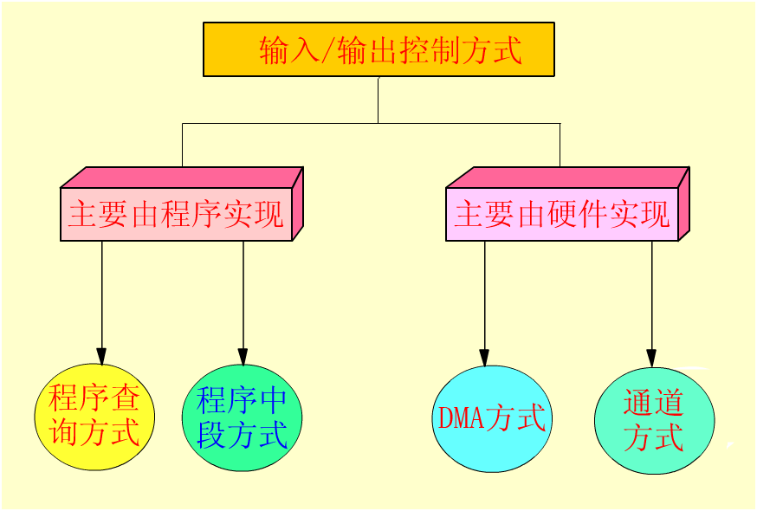
外围设备的输入/输出控制方式

Slide 14
8.2 程序查询方式
程序查询方式又叫程序控制I/O方式。在这种方式中，数据在CPU和外围设备之间的传输完全靠计算机程序控制，是在CPU主动控制下进行的。
程序查询方式是最简单、最经济的输入\输出方式，只需要很少的硬件。

Slide 15
1、设备编址
外围设备有两种不同的编址方式：
  统一编址
    I/O设备中的控制寄存器、数据寄存器、状态寄存器等和内存单元一样看待，联合在一起编排地址。
    用访问内存的指令去访问I/O设备，不需要专门的I/O指令。
  独立编址
    内存地址和I/O设备地址是分开的，不占用内存空间。
    访问I/O设备有专门的I/O指令组。

Slide 16
2、输入输出指令
I/O指令一般具有如下功能：
  对I/O接口的某些控制寄存器置位(置1)或复位(置0)。
  测试设备的某些状态，以决定下一步的操作。
  在CPU寄存器和I/O接口的数据寄存器之间传送数据。
端口地址为8 位
IN AL/AX，port；输入指令
OUT port，AL/AX；输出指令
//Port为8位的端口地址（0～255）；
  端口地址为16 位
MOV DX，port
IN AL/AX，DX；输入指令
OUT DX，AL/AX；输出指令
//DX内为16位的端口地址port。

Slide 17
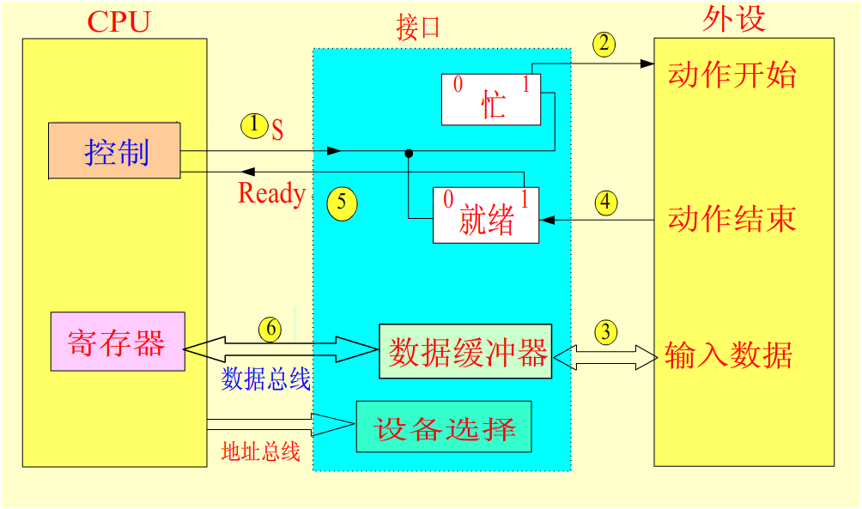
3、程序查询方式的接口

Slide 18
3、程序查询方式的接口
程序查询方式的接口电路包含以下部分：
设备选择电路
  用于判断地址总线上呼叫的设备是否为本设备。
数据缓存寄存器
  用于缓存从外设读出的数据或者CPU输出到外设的数据。
设备状态标志
  是接口中的标志寄存器，用于标志设备的工作状态，如“忙”、“准备就绪”、“错误”等。

Slide 19
4、程序查询输入/输出方式
程序执行的动作如下：
先向I/O设备发出命令字，请求进行数据传送；
从I/O接口读入状态字；
检查状态字中的标志，看看数据交换是否可以进行；
假如这个设备没有准备就绪，则第(2)、第(3)步重复进行，一直到这个设备准备好交换数据，发出准备就绪信号“Ready”为止；
CPU从I/O接口的数据缓冲寄存器输入数据，或者将数据从CPU输出至接口的数据缓冲寄存器。与此同时，CPU将接口中的状态标志复位。

Slide 20
4、程序查询输入/输出方式
按上述步骤执行时CPU资源浪费严重，故实际应用中做如下改进：
CPU在执行主程序的过程中可周期性地调用各外部设备的子程序。
每次调用时，询问子程序依次测试各I/O设备的状态标志“Ready”。
如果某设备的“Ready”为1，则转去执行该设备的服务子程序；若为0，则测试下一个设备。

Slide 21
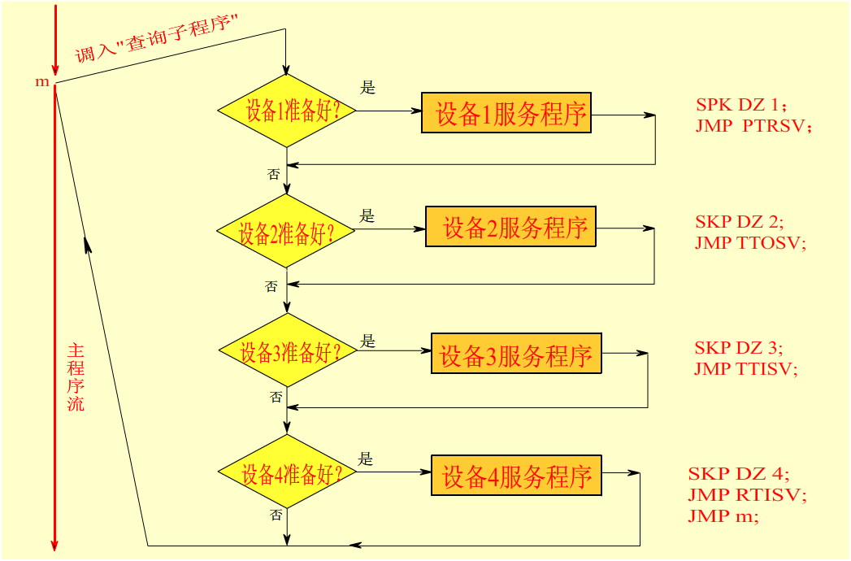
程序查询I/O设备流程图

Slide 22
8.3 程序中断方式
8.3.1 中断的基本概念
8.3.2 程序中断方式的基本I/O接口
8.3.3 单级中断
8.3.4 多级中断
8.3.5 中断控制器
8.3.6 Pentium中断机制

Slide 23
8.3.1中断的基本概念
中断（Interrupt）是指CPU暂时中止现行程序，转去处理随机发生的紧急事件，处理完后自动返回原程序的功能和技术。
在程序中断方式中，
  某一外设的数据准备就绪后，它“主动”向CPU发出中断请求信号，请求CPU暂时中断目前正在执行的程序转而进行数据交换；
  当CPU响应这个中断时，便暂停运行主程序，自动转去执行该设备的中断服务程序；
  当中断服务程序执行完毕（数据交换结束）后，CPU又回到原来的主程序继续执行

Slide 24
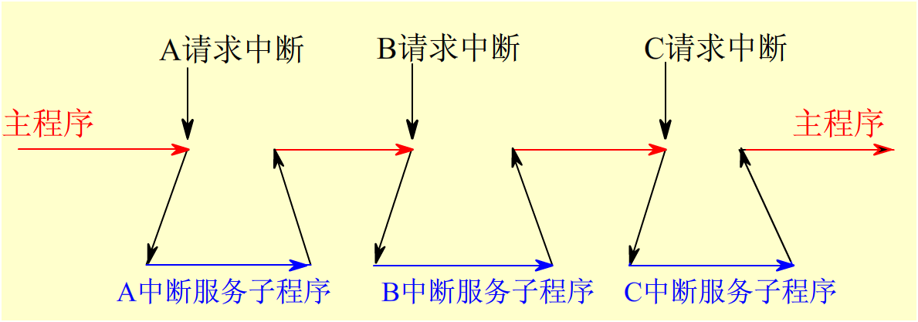
8.3.1中断的基本概念
中断处理示意图

Slide 25
8.3.1 中断的基本概念
CPU只是在外围设备A、B、C的数据准备就绪后，才去执行对应的中断服务程序，进行数据交换；
当低速的外围设备准备自己的数据时，CPU则照常执行自己的主程序
从这个意义上说，CPU和外设的一些操作是异步并行进行的
  因而与串行进行的程序查询方式相比，计算机系统的效率的确是大大提高了

Slide 26
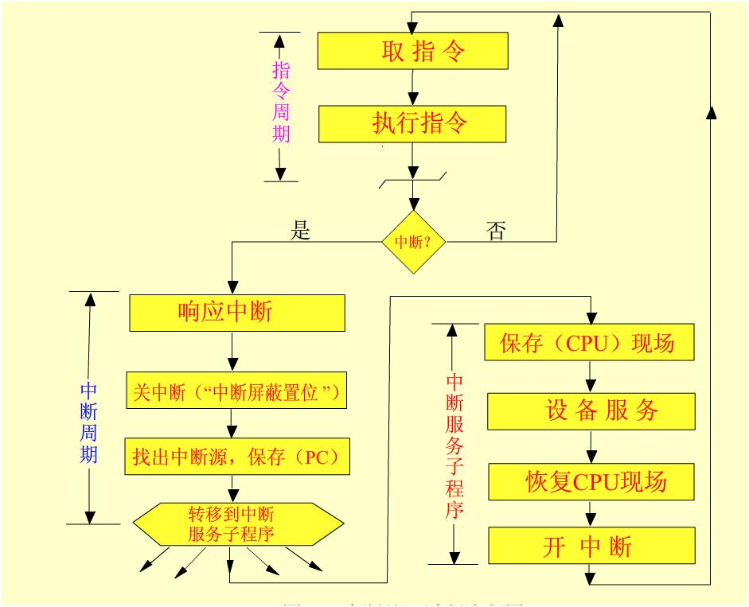
8.3.1中断的基本概念
实际中断处理过程流程图

Slide 27
8.3.1中断的基本概念
(1)响应中断时机：
尽管外界中断请求是随机的，但CPU只有在当前一条指令执行完毕后，即转入公操作时才受理设备的中断请求，这样才不致于使当前指令的执行受到干扰。
公操作是指一条指令执行结束后CPU所进行的操作，如中断处理、直接内存传送、取下条指令等 。

Slide 28
8.3.1 中断的基本概念
(1)响应中断时机：
外界中断请求信号通常存放在接口中的中断源锁存器里，并通过中断请求线连至CPU。
每当一条指令执行到末尾，CPU便检查中断请求信号。若中断请求信号为“1”，则CPU转入“ 中断周期”，受理外界中断。

Slide 29
8.2.1 中断的基本概念
(2)断点保护问题：
为了在中断服务程序执行完毕后，能够正确地返回到原来主程序被中断的地方(断点：PC内容)继续执行
  必须把程序计数器PC的内容，以及当前指令执行结束后CPU的状态(包括寄存器的内容和一些状态标志位)都保存到堆栈中去。这些操作叫做保存现场。

Slide 30
8.2.1 中断的基本概念
(2)断点保护问题：
恢复现场操作
  在中断服务程序执行完毕后，从堆栈中恢复PC内容和CPU状态，以便从断点处继续执行主程序

Slide 31
8.3.1 中断的基本概念
(3)当CPU响应中断后，正要去执行中断服务程序时，可能有另一个新的中断源向它发出中断请求。
为了不致造成混乱，在CPU的中断管理部件中必须有一个中断屏蔽触发器，它可以在程序的控制下置“1”(设置屏蔽)，或置“0”(取掉屏蔽)。

Slide 32
8.3.1中断的基本概念
(4) 中断处理过程是由硬件和软件结合来完成的。
  中断周期由硬件实现
  中断服务程序由机器指令序列实现。
    执行保存现场、恢复现场、开放中断并返回主程序任务
    对要求中断的设备进行服务，使其同CPU交换一个字的数据

Slide 33
8.3.1中断的基本概念
中断源：能够向CPU发出中断请求的事件。常见中断源有：
  输入、输出设备中断。如键盘、打印机等工作过程中已做好接收或发送准备。
  数据通道中断。如磁盘、磁带等要同主机进行数据交换等。
  实时时钟中断。
  故障中断。例如电源掉电、设备故障等要求CPU进行紧急处理等。
  系统中断。如运算过程出现溢出、数据格式非法，数据传送过程出现校验错，控制器遇到非法指令等等。
  为了调试程序而设置的中断。

Slide 34
8.3.2程序中断方式的基本接口
程序中断方式的基本接口如下图所示。 程序中断由外设接口的状态和CPU两方面来控制：
在接口方面，有决定是否向CPU发出中断请求的机构，主要是接口中的“准备就绪”标志(RD)和“允许中断”标志(EI)两个触发器；
在CPU方面，有决定是否受理中断请求的机构，主要是“中断请求”标志(IR)和“中断屏蔽”标志(IM)两个触发器。
上述四个标志触发器的具体功能如下：

Slide 35
8.3.2程序中断方式的基本接口
准备就绪的标志(RD)：一旦设备做好一次数据的接收或发送，便发出一个设备动作完毕信号 ，使RD标志置“1”。在中断方式中，该标志用作为中断源触发器，简称中断触发器。
允许中断触发器(EI)：可以用程序指令来置位。EI为“1”时，某设备可以向CPU发出中断请求；EI为“0”时，不能向CPU发出中断请求，这意味着某中断源的中断请求被禁止。设置EI标志的目的，就是通过软件来控制是否允许某设备发出中断请求。

Slide 36
8.3.2程序中断方式的基本接口
中断请求触发器(IR)：它暂存中断请求线上由设备发出的中断请求信号。当IR标志为“1”时，表示设备发出了中断请求。
中断屏蔽触发器(IM)：是CPU是否受理中断或批准中断的标志。IM标志为“0”时，CPU可以受理外界的中断请求，反之，IM标志为“1”时，CPU不受理外界的中断。

Slide 37
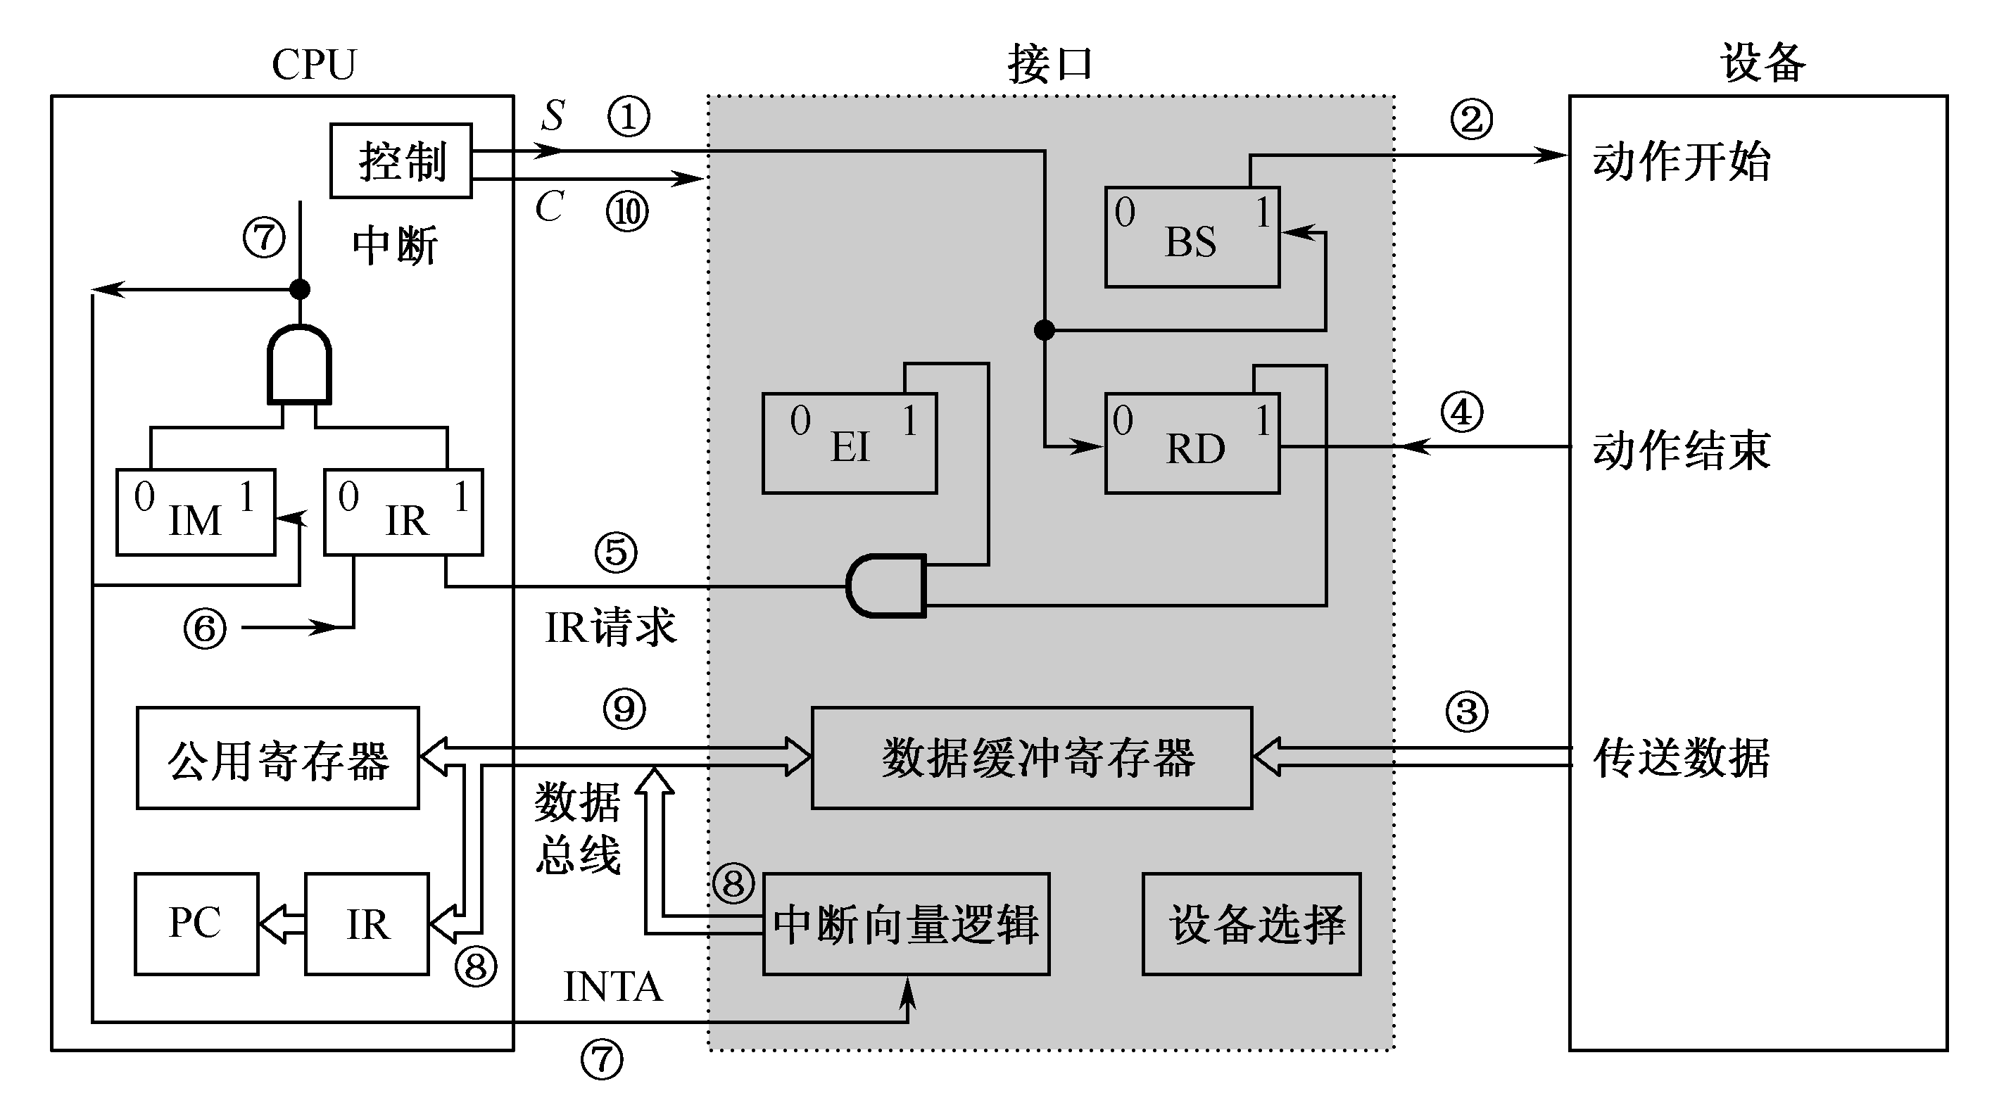
8.3.2程序中断方式的基本接口
①表示由程序启动外设，将该外设接口的“忙”标志BS置“1”，“准备就绪”标志RD清“0”；
⑤表示允许中断标志EI为“1”时，接口向CPU发出中断请求信号；
②表示接口向外设发出启动信号；
⑧表示转向该设备的中断服务程序入口；
⑦表示如果“中断屏蔽”标志IM为“0”时，CPU在一条指令执行结束
后受理外设的中断请求，向外设发出响应中断信号并关闭中断；
③表示数据由外设传送到接口的缓冲寄存器；
④表示当设备动作结束或缓冲寄存器数据填满时，设备向接口送出一
控制信号，将数据“准备就绪”标志RD置“1”；
⑥表示在一条指令执行末尾CPU检查中断请求线，
将中断请求线的请求信号接收到“中断请求”标志IR；
（10）表示CPU发出控制信号C将接口中的BS和RD标志复位。
⑨表示在中断服务程序通过输入指令把接口中数据缓冲寄存器的数据读至CPU中的寄存器；
Notes:
①表示由程序启动外设，将该外设接口的“忙”标志BS置“1”，“准备就绪”标志RD清“0”；
②表示接口向外设发出启动信号；
③表示数据由外设传送到接口的缓冲寄存器；
④表示当设备动作结束或缓冲寄存器数据填满时，设备向接口送出一控制信号，将数据“准备就绪”标志RD置“1”；
⑤表示允许中断标志EI为“1”时，接口向CPU发出中断请求信号；
⑥表示在一条指令执行末尾CPU检查中断请求线，将中断请求线的请求信号接收到“中断请求”标志IR；
⑦表示如果“中断屏蔽”标志IM为“0”时，CPU在一条指令执行结束后受理外设的中断请求，向外设发出响应中断信号并关闭中断；
⑧表示转向该设备的中断服务程序入口；
⑨表示在中断服务程序通过输入指令把接口中数据缓冲寄存器的数据读至CPU中的寄存器；
（10）表示CPU发出控制信号C将接口中的BS和RD标志复位。

Slide 38
8.3.3 单级中断
1. 单级中断的概念
根据计算机系统对中断处理的策略不同，可分为单级中断系统和多级中断系统。
单级中断系统是中断结构中最基本的形式。
在单级中断系统中，所有的中断源都属于同一级，所有中断源触发器排成一行，其优先次序是离CPU近的优先权高。
当响应某一中断请求时，执行该中断源的中断服务程序。
  在此过程中，不允许其他中断源再打断中断服务程序，即使优先权比它高的中断源也不能再打断。

Slide 39
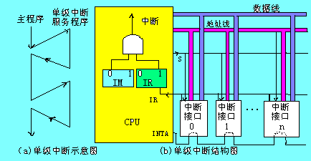
图8.5 单级中断

Slide 40
2. 单级中断源的识别
如何确定中断源，并转入被响应的中断服务程序入口地址，是中断处理首先要解决的问题。
在单级中断中，采用串行排队链法来实现具有公共请求线的中断源判优识别。其实现逻辑结构如下图示。

Slide 41
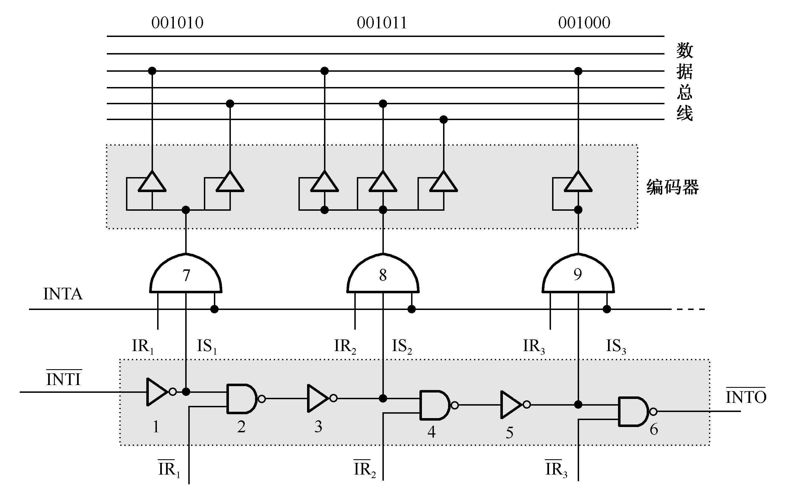
中断识别
排队输入
排队输出
中断优先级排队链
高
低

Slide 42
所有中断源属于同一级，离CPU越近，优先级越高，图8.7类似于第六章的链式查询方式。
中断源的识别：串行排队链法
  IR1，IR2，IR3为中断请求信号
  IS1，IS2，IS3为中断选中信号
  INTI为中断排队输入
  INTO为中断排队输出
中断向量的产生
  向量地址转移法

Slide 43
3. 中断向量的产生
由于存储器的地址码是一串布尔量的序列，因此常把地址码称为向量地址。
当CPU响应中断时，由硬件直接产生一个固定的地址(即向量地址)，由向量地址指出每个中断源设备的中断服务程序入口，这种方法通常称为向量中断。
每个中断源分别有一个中断服务程序，而每个中断服务程序又有自己的向量地址。

Slide 44
3. 中断向量的产生
当CPU识别出某中断源时，由硬件直接产生一个与该中断源对应的向量地址，很快便引入中断服务程序。
向量中断要求在硬件设计时考虑所有中断源的向量地址，而实际中断时只能产生一个向量地址。

Slide 45
8.3.4 多级中断
1. 多级中断的概念
多级中断系统是指计算机系统中有相当多的中断源，根据各中断事件的轻重缓急程度不同而分成若干级别，每一中断级分配给一个优先权。优先权高的中断级可以打断优先权低的中断服务程序，以程序嵌套方式工作。
根据系统的配置不同，多级中断可分为一维多级中断和二维多级中断
  一维多级中断是指每一级中断里只有一个中断源
  二维多级中断是指每一级中断里又有多个中断源。

Slide 46
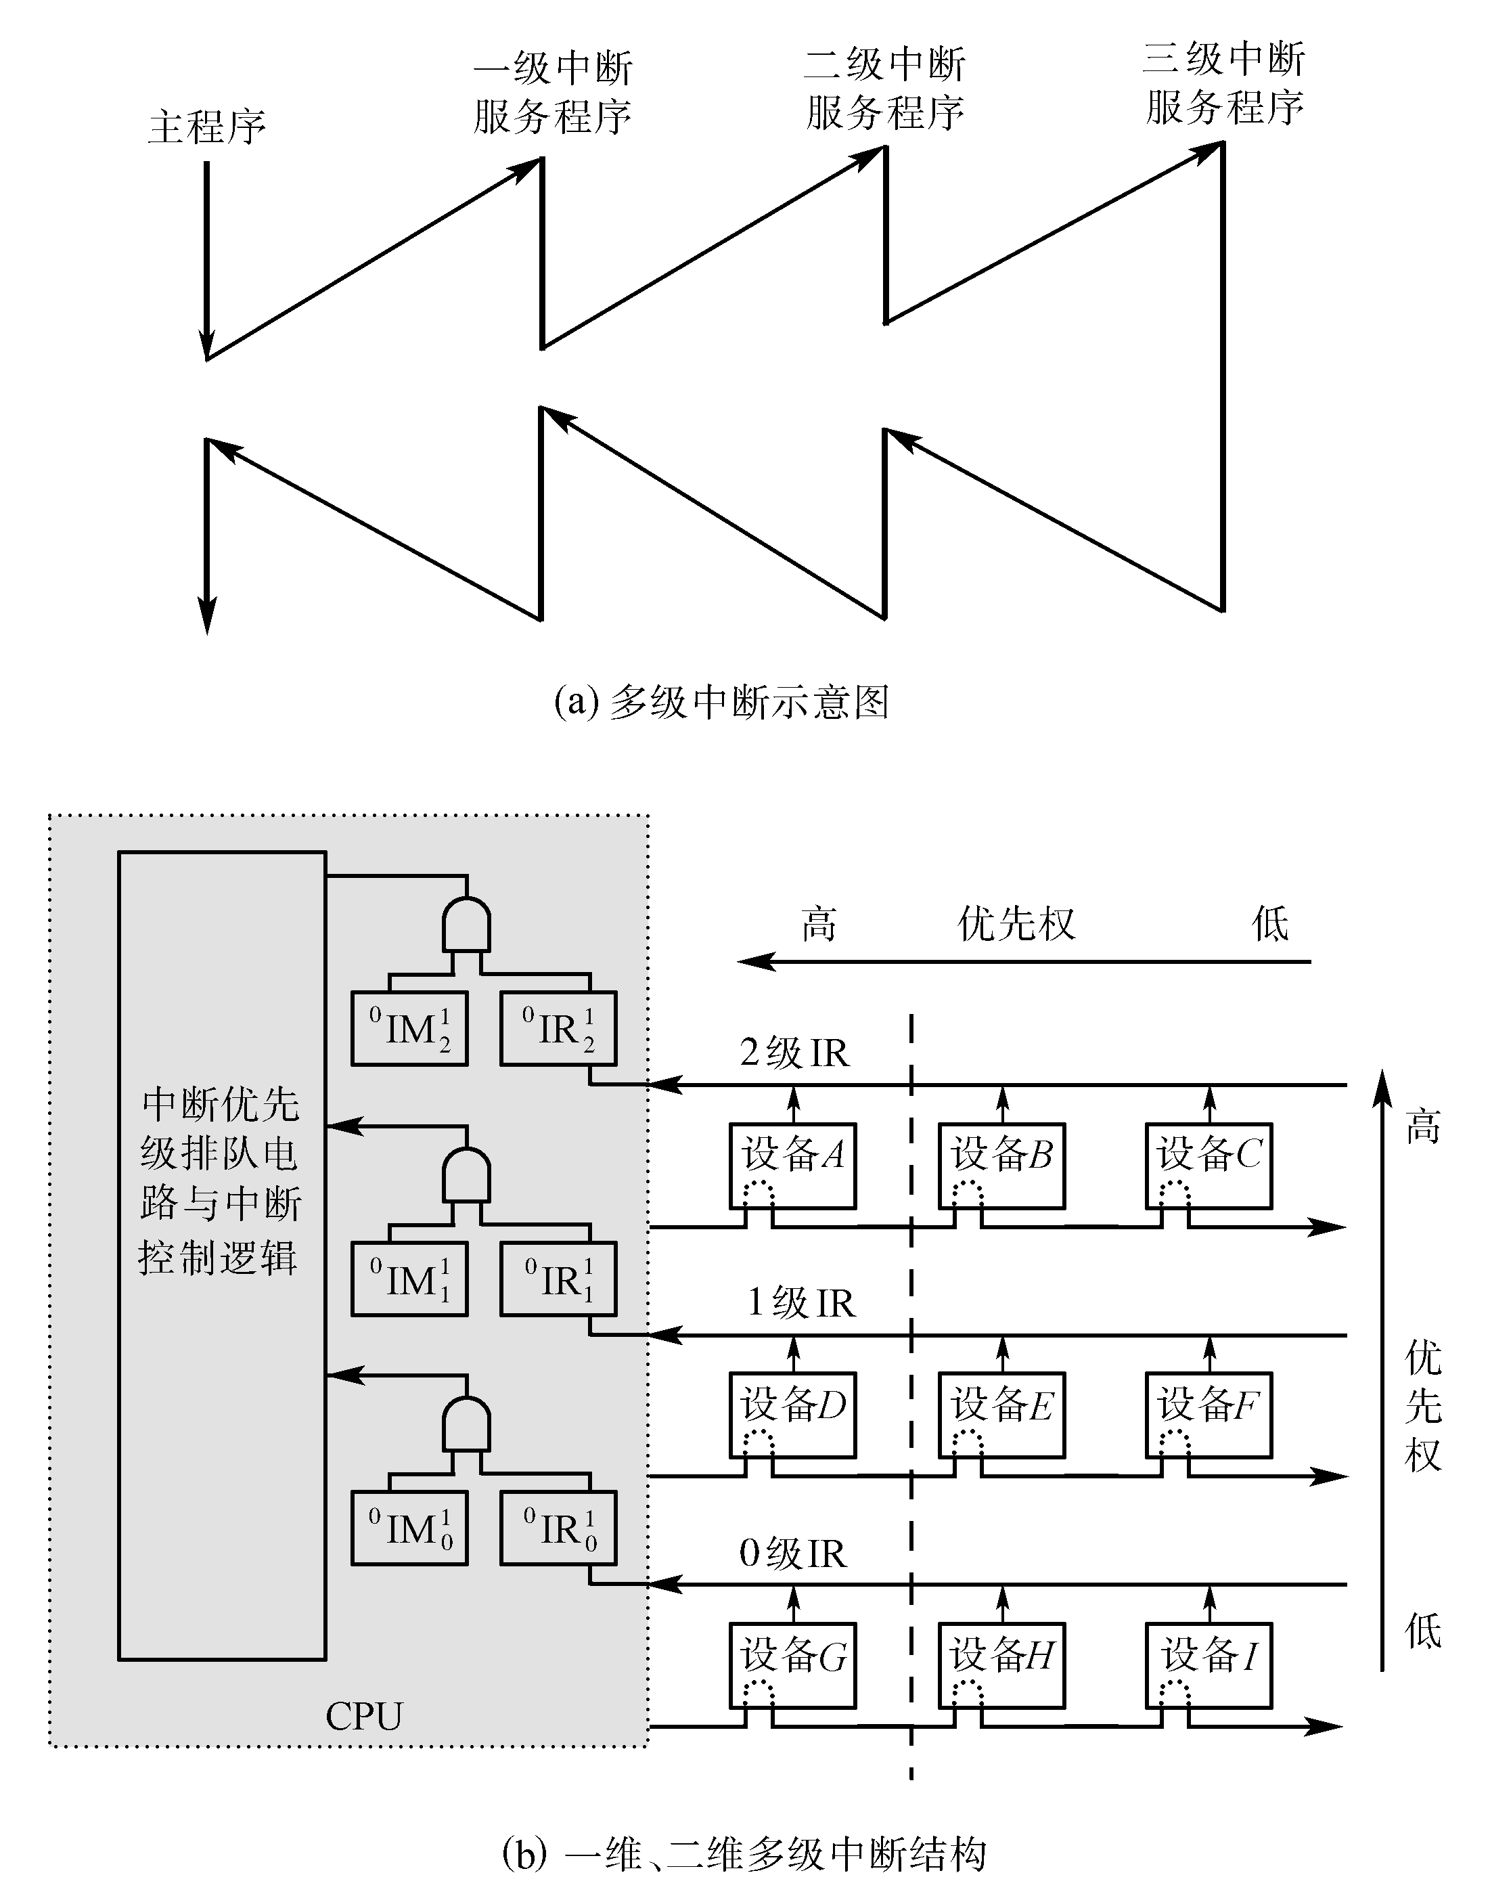

Slide 47
说明：
  一个系统有n级中断，则CPU中有n个IR，n个IM，某级中断被响应后，则关闭本级和低于本级的IM，开放更高级的IM。
  多级中断可以嵌套，但同一级的中断不允许嵌套
  中断响应时，确定哪一级中断和中断源采用硬件实现。采用了独立请求方式和链式查询方式相结合的方式。
  使用多级堆栈保存现场（包括IM）

Slide 48
2. 多级中断源的识别
在多级中断中，每一级均有一根中断请求线送往CPU的中断优先级排队电路，对每一级赋予了不同的优先级。显然这种结构就是独立请求方式的逻辑结构。
独立请求方式的中断优先级排队与中断向量产生的逻辑结构如下图。

Slide 49
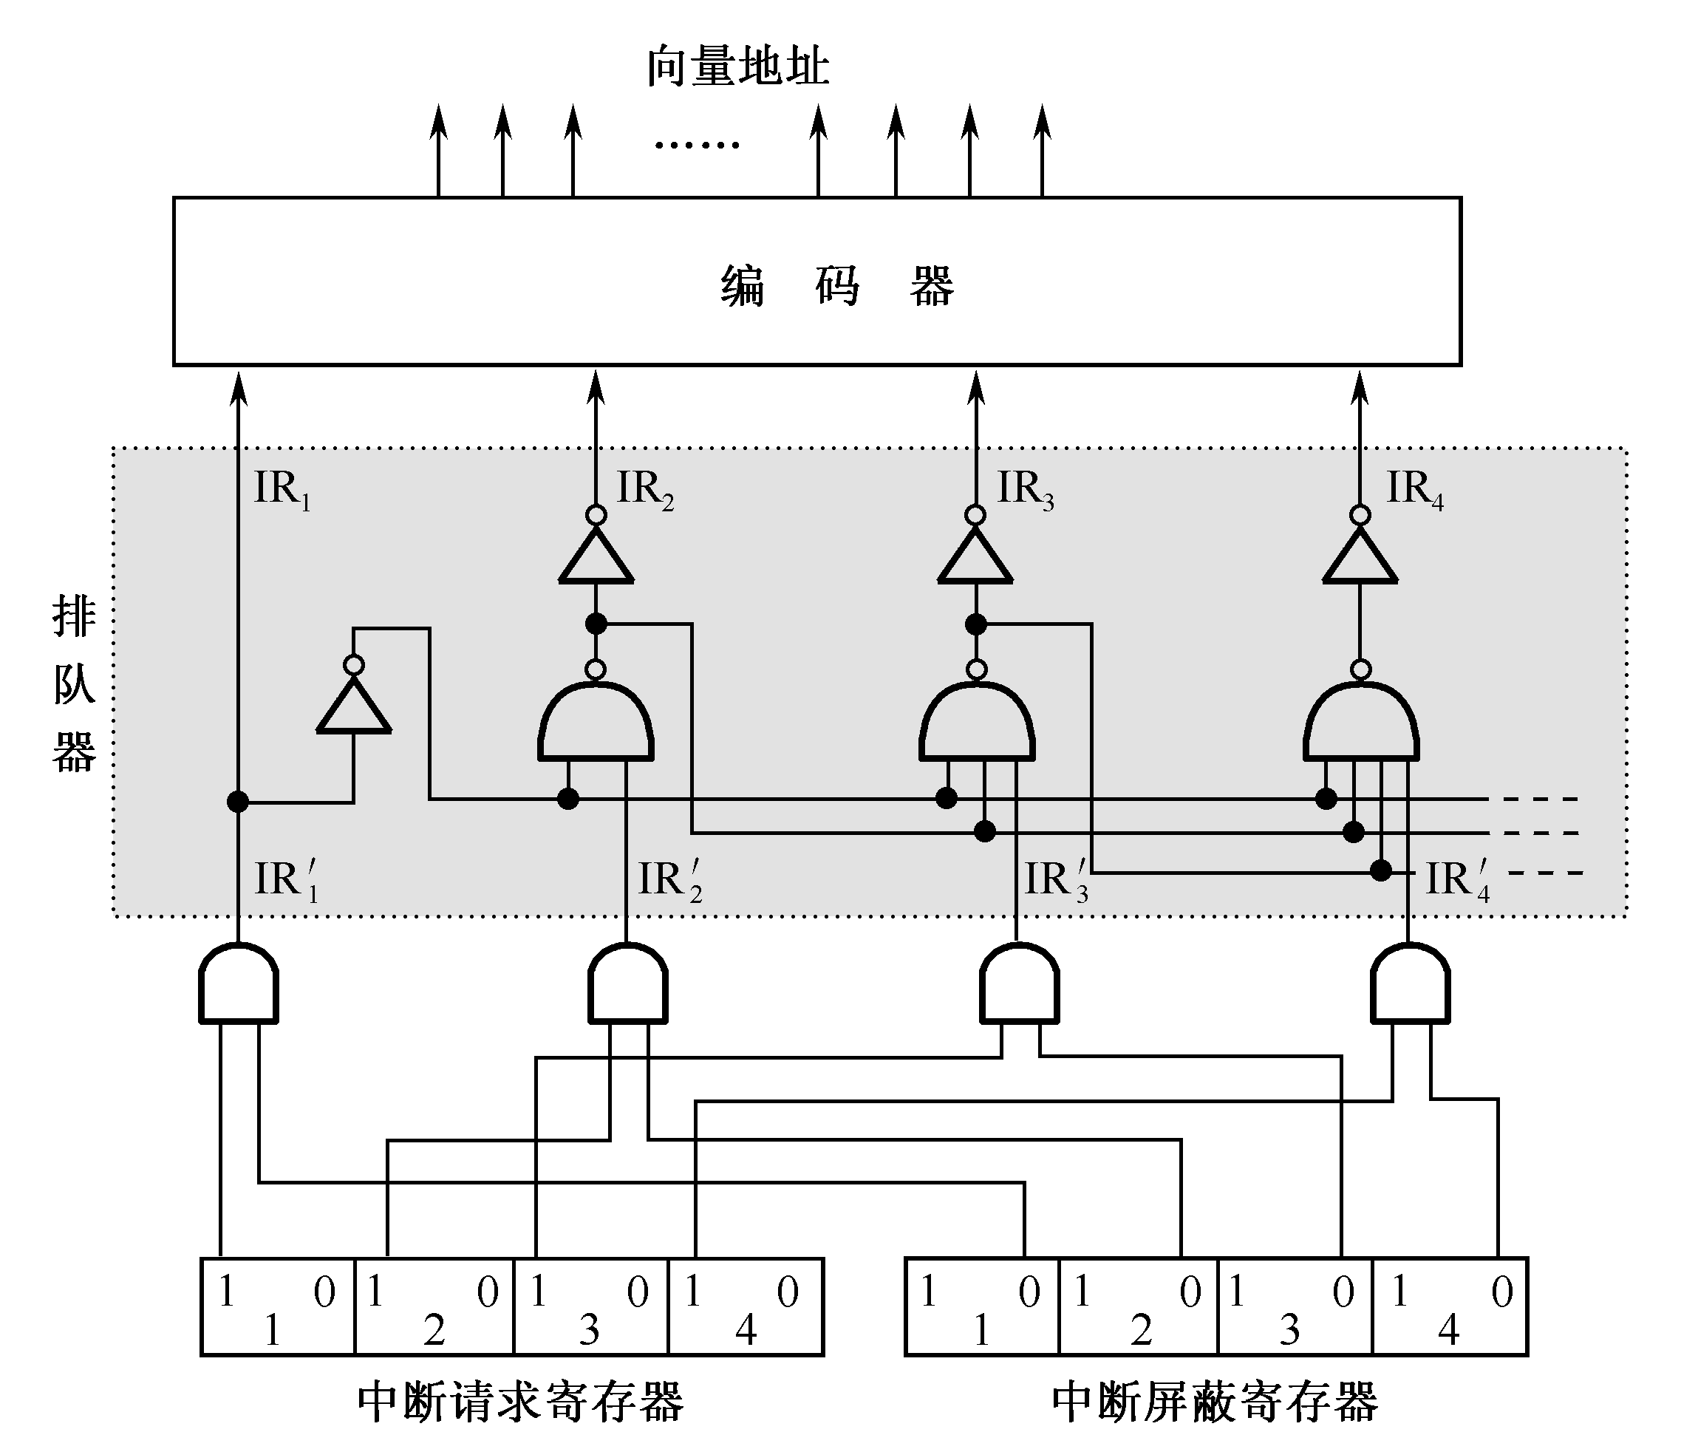
2. 多级中断源的识别

Slide 50
允许和禁止中断、开放和屏蔽中断
禁止中断与屏蔽中断是两个不同的概念。
  屏蔽中断是指“CPU中”的中断屏蔽寄存器IM置1，处于“关中断”，所有可屏蔽中断源的中断请求得不到响应。允许中断是指CPU中的IM置0，处于“开中断”，可以响应中断源的中断请求。屏蔽和开放中断对应开和关中断。
  禁止中断是指某个中断源“接口中”的中断允许触发器EI被置0，对应的中断源不能发出中断请求，处于“中断封锁”。当中断接口中的EI置1，则该中断源处于“中断开放”，此时对应的中断源可以发出中断请求。

Slide 51
举例
例1、参见图所示的二维中断系统。请问：
(1)在中断情况下，CPU和设备的优先级如何考虑?请按降序排列各设备的中断优先级。
(2)若CPU现执行设备B的中断服务程序，IM2，IM1，IM0的状态是什么?如果CPU执行设 备D的中断服务程序，IM2，IM1，IM0的状态又是什么?
(3)每一级的IM能否对某个优先级的个别设备单独进行屏蔽?如果不能，采取什么办法可达到目的?
(4)假如设备C一提出中断请求，CPU立即进行响应，如何调整才能满足此要求?

Slide 52
分析
(1)在中断情况下，CPU的优先级最低。各设备的优先次序是：A→B→C→ D→E→F→G→H→I→CPU。
(2)执行设备B的中断服务程序时IM₂IM₁IM₀=111；执行设备D的中断服务程序时，IM₂IM₁IM₀=011。
(3)每一级的IM标志不能对某个优先级的个别设备进行单独屏蔽。可将接口中的EI(中断允许)标志清“0”，它禁止设备发出中断请求。
(4)要使设备C的中断请求及时得到响应，可将设备C从第2级取出来，单独放在第3级上，使第3级的优先级最高，即令IM₃=0即可。

Slide 53
参见例1所示的系统，只考虑A，B，C三个设备组成的单级中断结构，它要求CPU在执行完当前指令时对中断请求进行服务。假设：(1)CPU“中断批准”机构在响应一个新的 中断之前，先要让被中断的程序的一条指令一定要执行完毕；(2)TDC为查询链中每个设备的延迟时间；(3)TA，TB，TC分别为设备A，B，C的服务程序所需的执行时间； (4)TS,TR为保存现场和恢复现场所需的时间；(5)主存工作周期为TM。 试问：就这个中断请求环境来说，系统在什么情况下达到中断饱和?

Slide 54
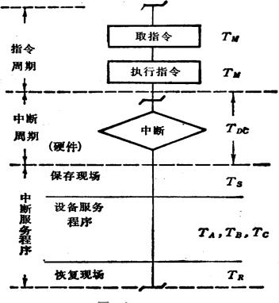
中断处理流程，并假设执行一条指令的时间也为TM。如果三个设备同时发出中断请求，那么依次分别处理设备A、设备B、设备C的时间如下：
tA = 2TM + TDC + TS + TA + TR
tB = 2TM + 2TDC + TS + TB + TR
tC = 2TM + 3TDC + TS + TC + TR
处理三个设备所需的总时间为：T=tA+tB+tC
T是达到中断饱和的最小时间，即中断极限频率为：f=1/T

Slide 55
8.3.5中断控制器
中断控制器是一块专用的集成电路芯片
  将中断接口与优先级判断等功能集于一身
中断控制器
  在80x86的早期系统中，采用一片8259A芯片作为中断控制器
  到了80386系统中，则采用可编程中断控制器PIC（Programmable Interrupt Controller），
    也就是两块8259A芯片的级联
  在Pentium以及后来的CPU中，集成了高级可编程中断控制器APIC（Advanced Programmable Interrupt Controller）
    可用于多处理器

Slide 56
8.3.5 中断控制器
8259中断控制器是一个集成电路芯片，它将中断接口与优先级判断等功能汇集于一身，常用于微型机系统。其内部结构如图所示。
多个8259进行级联以处理多达64个中断请求。在这种情况下允许有一个主中断控制器和多个从中断控制器，称为主从系统。

Slide 57
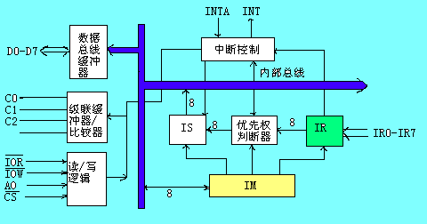
图8.11 8259中断控制器

Slide 58
8.3.6 Pentium中断机制
1. 中断类型
Pentium有两类中断源：中断和异常
中断 通常称为外部中断，它是由CPU的外部硬件信号引发的。有两种情况 ：
(1) 可屏蔽中断：CPU的INTR引脚收到中断请求信号，如果CPU中标志寄存器IF=1时，可引发中断；IF=0时，中断请求信号在CPU内部被禁止。
(2) 非屏蔽中断：CPU的NMI引脚收到的中断请求信号而引发的中断，这类中断不能被禁止。

Slide 59
1. 中断类型
异常 通常称为异常中断，它是由指令执行引发的。有两种情况：
  (1) 执行异常： CPU执行一条指令过程中出现错误、故障等不正常条件引发的中断；
  (2) 执行软件中断指令： 如执行INT 0，INT 3，INT n等指令，执行时产生异常中断。
Pentium共有256种中断和异常。每种中断给予一个中断向量号(0～255)。
中断优先级分为5级。异常中断的优先级高于外部中断级，这是因为异常中断发生在取指令或译码指令或执行指令时出现情况更为紧急的故障。

Slide 60
2. 中断服务子程序进入过程
中断服务子程序的入口地址信息存于中断向量号检索表内。实模式为中断向量表IVT，保护模式为中断描述符表IDT。
CPU识别中断类型取得中断向量号的途径有三种：
  (1) 指令给出。
  (2) 外部提供。
  (3) CPU识别错误、故障现象。

Slide 61
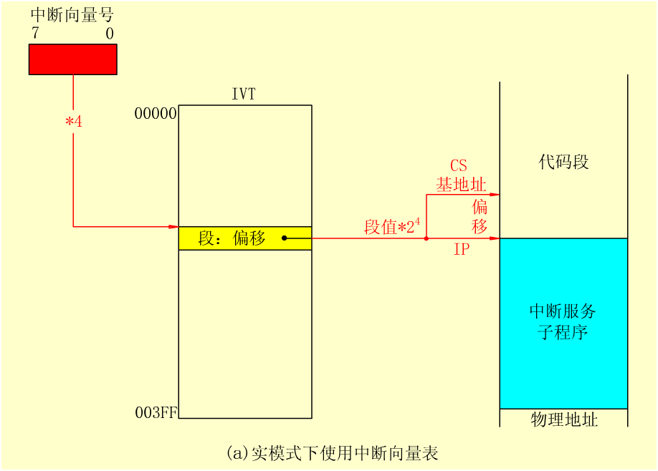

Slide 62
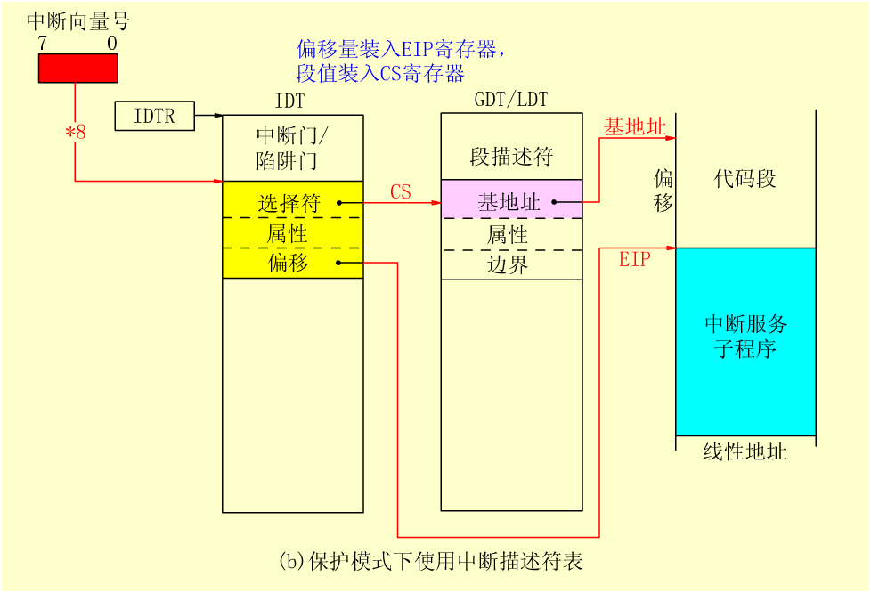

Slide 63
3. 中断处理过程
(1) 当中断处理的CPU控制权转移涉及到特权级改变时，必须把当前的SS和ESP两个寄存器的内容压入系统堆栈予以保存。
(2) 标志寄存器EFLAGS的内容也压入堆栈。
(3) 清除标志触发器TF和IF。
(4) 当前代码段寄存器CS和指令指针EIP也压入堆栈。
(5) 如果中断发生伴随有错误码，则错误码也压入此堆栈。
(6) 完成上述中断现场保护后，从中断向量号获取的中断服务子程序入口地址(段，偏移)分别装入CS和EIP，开始执行中断服务子程序
(7) 中断服务子程序最后的IRET指令使中断返回。保存在堆栈中的中断现场信息被恢复，并由中断点继续执行原程序。

